Slide 1
BUG BUSTERS
ПРЕЗЕНТАЦИЯ СОБСТВЕННОГО РЕШЕНИЯ

Slide 2
КОМАНДА
ГАЛИЦКОВ БОГДАН
РАБОТА С ДАННЫМИ
ПРЕЗЕНТАЦИЯ
ПРОГРАММИСТ PYTHON
АХУНОВ ОЛЕГ
ПРОГРАММИСТ PYTHON
ТЕСТИРОВАНИЕ
РАБОТА С ДАННЫМИ
МАКСИМОВ МАКСИМ
КАПИТАН
ТЕСТИРОВАНИЕ
АНАЛИЗ ДАННЫХ

Slide 3
ХОД РЕШЕНИЯ
1
Импорт библиотек и начальных данных
2
Задание 0:Обработка данных
Задание 1: Проверить эмпирическое правило: чем больше напряжение на ПЭД, тем больше дебит жидкости
3
4
.Задание 2: отбор признаков и построения моделей

Slide 4
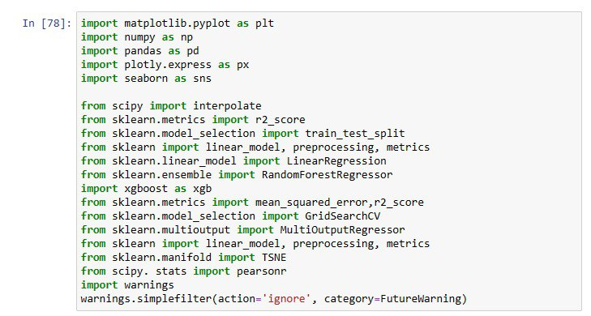
ИМПОРТ БИБЛИОТЕК

Slide 5
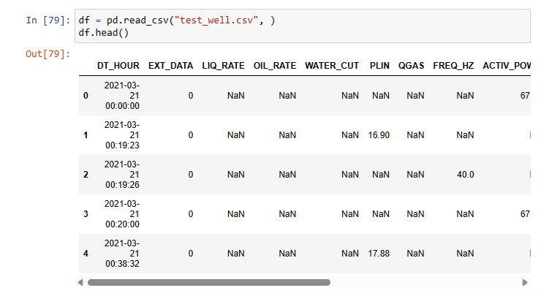
ЗАДАНИЕ 0

Slide 6
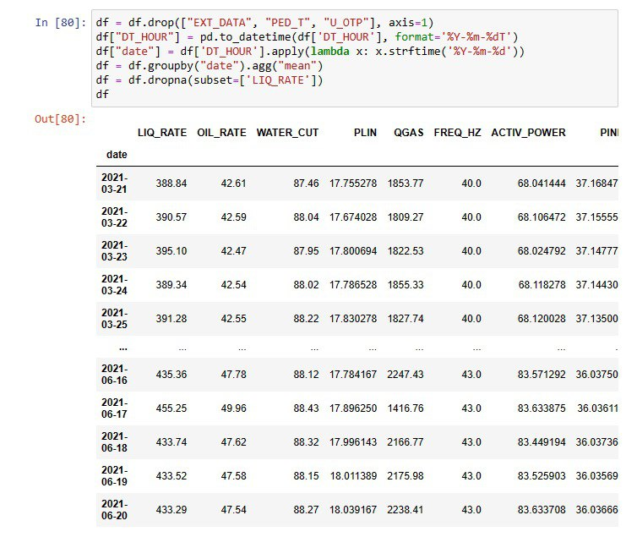

Slide 7
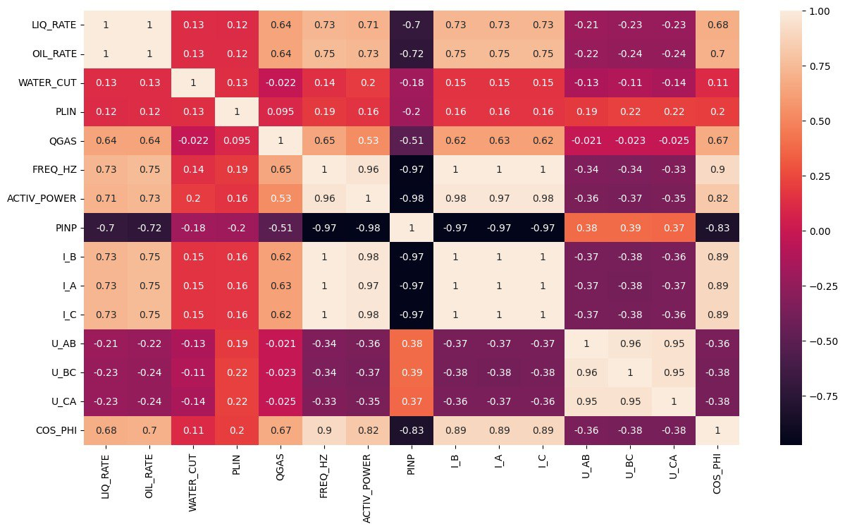

Slide 8
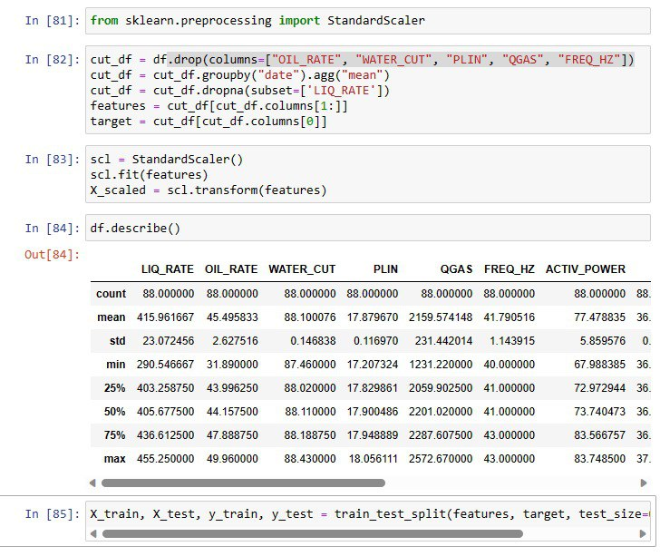

Slide 9
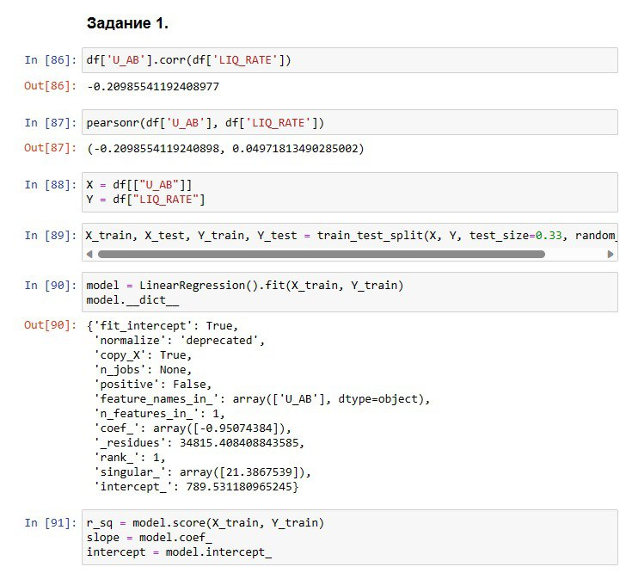

Slide 10
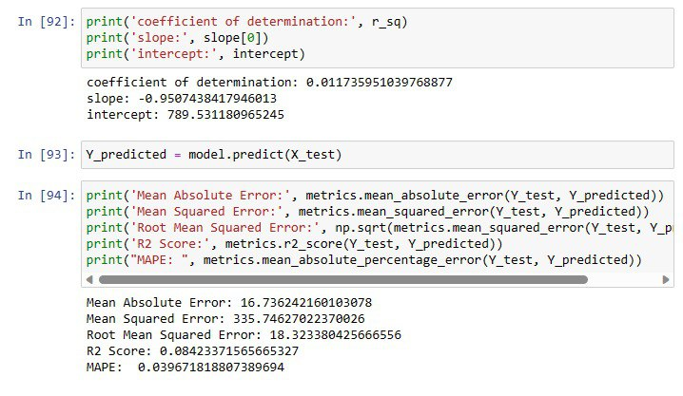
ЗАДАНИЕ 1

Slide 11
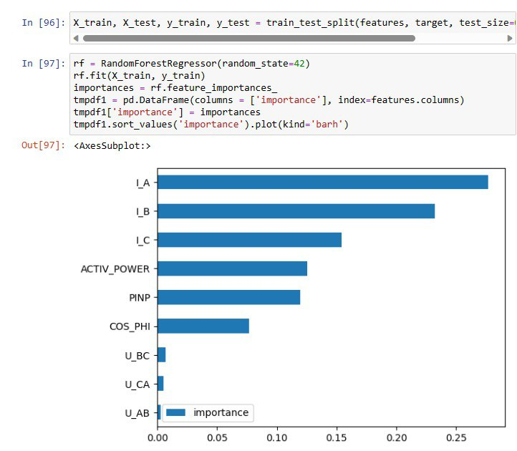

Slide 12
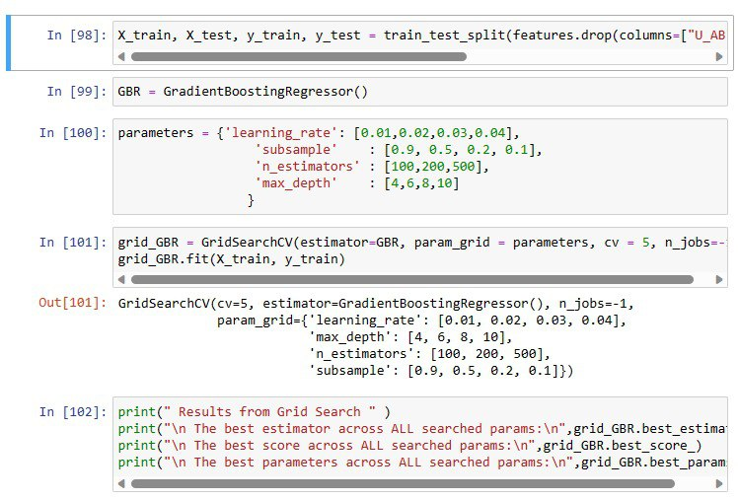
ЗАДАНИЕ 2

Slide 13
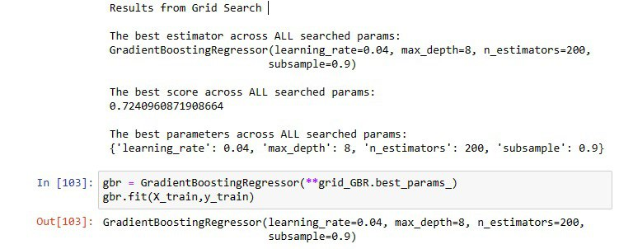

Slide 14
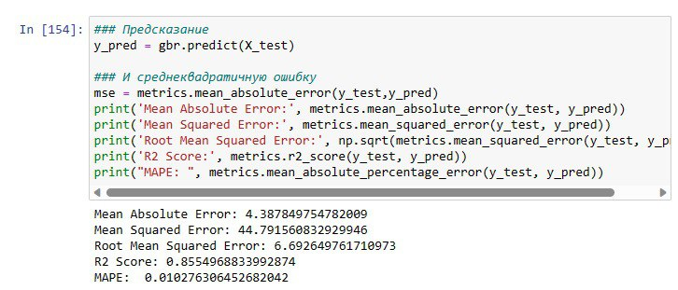

Slide 15
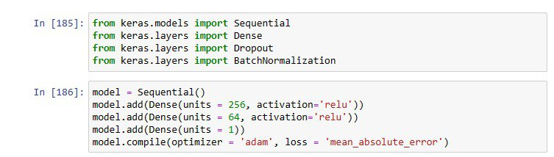

Slide 16
